Slide 1

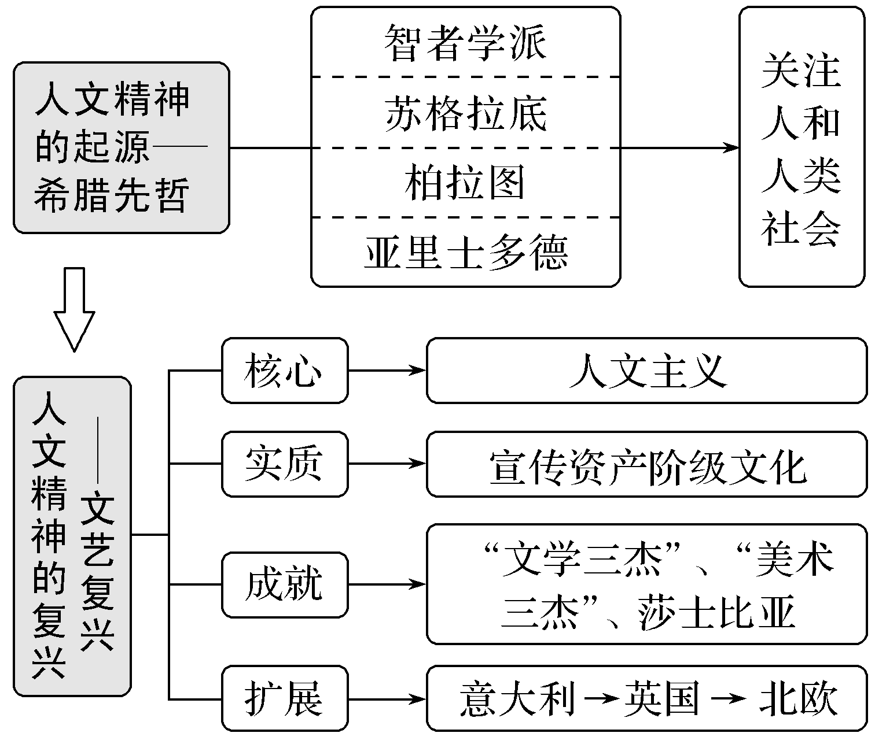
循框图——理清主要史实 | 理线索——归纳主要特征
一、西方人文精神的起源与文艺复兴 | 线索1 人文主义的起源 智者学派提倡人性，反对迷信和盲从，强调人的价值和人的决定作用，构成了西方人文精神的基本内涵。自然哲学标志着古代西方人的精神觉醒，智者学派将哲学引入社会领域，苏格拉底使哲学真正成为一门研究“人”的学问。

Slide 2
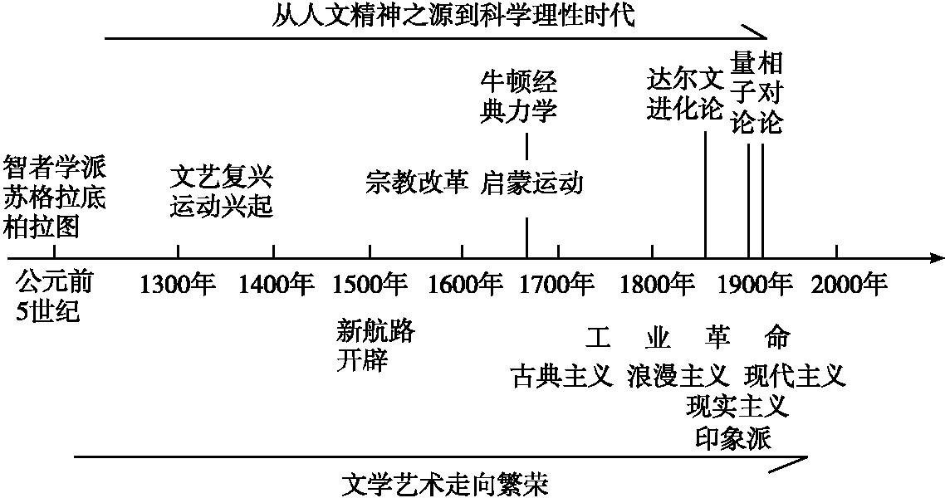

Slide 3
单元线索【西方人文主义思想的发展历程】：
①起源：古希腊先哲肯定了人的价值，关注人类的精神世界，是近代西方人文主义思想的源头。
②湮灭：中世纪基督教垄断社会各领域，一切以神为中心，人文精神湮灭。
③复兴：14世纪，随着欧洲资本主义萌芽的发展，新兴资产阶级强调人性，反对神性，在文学和艺术领域展开反封建斗争。
④发展：16世纪欧洲宗教改革打破对罗马天主教会的迷信，进一步发展了人文主义思想。
⑤顶峰：17-18世纪，随着资本主义的进一步发展，启蒙思想家将斗争的矛头对准天主教会和封建君主，宣扬理性、自由、平等、人权等主张，为未来的资本主义社会规划了蓝图，推动人文精神发展到顶峰。

Slide 4

第66讲 西方人文主义思想的起源
了解古代希腊智者学派和苏格拉底等人对人的价值的阐述，理解人文精神的内涵。

Slide 5
史论1 从“唯物史观”角度分析古希腊人文精神兴起的背景
(1)经济：希腊工商业得到发展，海外贸易频繁，奴隶制经济繁荣。
(2)政治：奴隶制民主政治发展到顶峰，雅典成为希腊政治和文化中心。
(3)思想 / 个人：公元前7—前5世纪中期，古希腊出现了一批自然哲学家。到公元前5世纪中叶，古希腊先哲们由关注物质世界转向关注人类自身，特别强调人的价值。

Slide 6
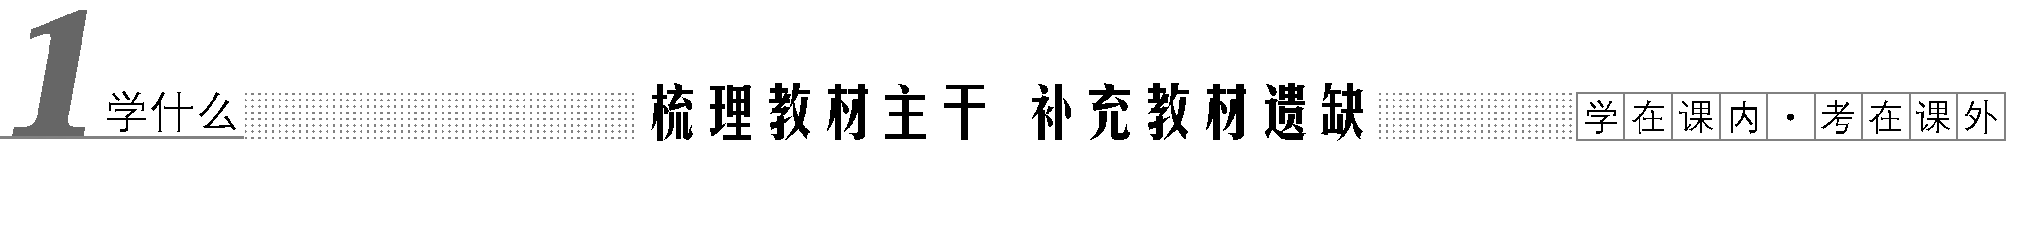
[主干知识]
知识点一 西方人文精神的起源
(一)智者学派
1.背景
(1)政治：公元前5世纪，雅典等城邦的奴隶制___________发展到顶峰。
(2)经济：古希腊奴隶制经济的繁荣。
(3)主观条件： _____在社会生活中的地位日益突出。
民主政治
人

Slide 7
2.概况
(1)探究主题：人类和人类社会。
(2)代表人物：___________________。
3.主张
(1)提出“___________________”。
(2)反对迷信，强调_____________。
(3)主张人人有自己的判断标准，不应强求一律。
普罗泰格拉
人是万物的尺度
自由

Slide 8
4.评价
人文主义

Slide 9
(二)苏格拉底等对人的价值的阐述
1.苏格拉底
(1)背景：雅典社会世风日下，道德沦丧。
美德即知识
人

Slide 10
2.柏拉图
人类社会
理性主义
3.亚里士多德
(1)主张：关注自然界和人类生活，特别强调在整个自然界中，___________是最高级的。
(2)意义：进一步发展了人文主义思想。
人类

Slide 11
[教材补遗]
重要概念——早期人文思想
(1)在古希腊神话时代，人们称宙斯是众神之王、人类之王，人们按神谕安排事情，这是“以神为中心”的时代。
(2)公元前6世纪，泰勒斯提出“万物皆源于水”的论题，将研究中心从神转向自然界。
(3)公元前5世纪中叶，普罗泰格拉提出“人是万物的尺度”，主张以人取代神的地位，这被称作人文主义的起源。但这种思想容易导致极端个人主义泛滥。因此，苏格拉底提出了“有思想力的人是万物的尺度”，弥补了其缺陷和不足，继承和发展了人文主义。
补充价值：古希腊早期人文思想渊源经历了“以神为中心”到“以自然为中心”再到“以人为中心”三个阶段，需重点关注。

Slide 12
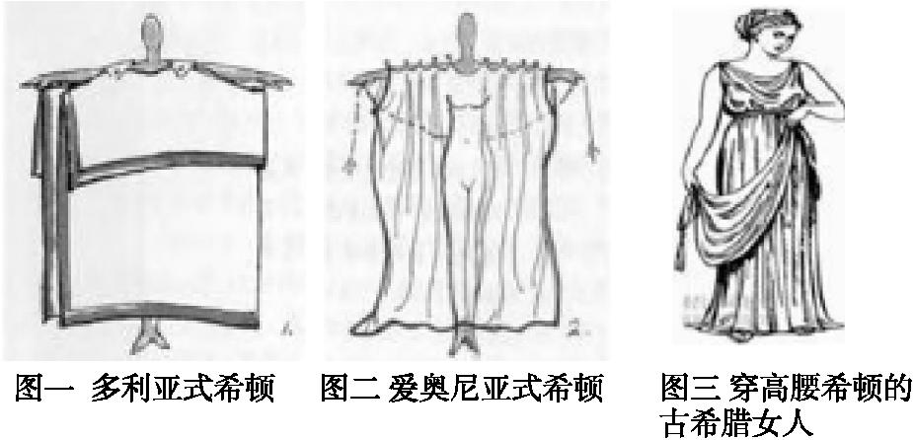
【思维拓展】古希腊人文精神的基本内涵
材料四 希顿是古希腊男女皆穿的一种衣服，意为“麻布的贴身衣”。古希腊的服装是一块布的艺术，通过披挂或缠绕把一块布穿在身上，自然而然形成优美的垂褶，公元前5世纪的希顿如图一和图二。到公元前200~150年前后，希顿演变成图三高腰的设计。
[问题]比较图一、图二和图三，指出其体现的内在精神的异同点。
[解析] 图三高腰希顿则体现黄金分割法在服饰上的运用，本质上体现出希腊人崇尚理性之美。
相同点：都体现人文主义精神。
不同点：图三更体现出希腊人的理性精神。
Notes:
图中三种服饰通过垂坠面料自由缠绕和穿搭，使人体自由活动，不受拘束，既体现人体自然美，又达到舒适的效果，体现出对人自身的尊重和重视，这是人文主义精神的体现。
腰带的设计使用凸显了上下身的比例关系，“黄金分割”是一种由古希腊人发明的几何学公式，

Slide 13
在古希腊的服饰设计中，男女通用的“多利亚”服饰，向外翻折的复式底边与穿着者的肚脐平齐，正好位于人体的黄金分割点；女式服装“雅典娜”中，腰带的设计使用凸显了上下身的比例关系。这些设计反映了当时希腊
A．平等自由理念 B．崇尚理性之美
C．开放包容精神 D．注重功利实用
答案：B

Slide 14
[考题链接] (2018·全国Ⅰ卷，32)古代雅典的梭伦在诗中写道：“作恶的人每每致富，而好人往往贫穷；但是，我们不愿意把我们的道德和他们的财富交换，因为道德是永远存在的，而财富每天在更换主人。”据此可知，梭伦( )
A.反对奴隶制度 B.主张权利平等
C.抨击贫富差别 D.具有人文精神
[解析] 梭伦虽然出身于商业贵族家庭，但其看重的并非是常人所关注的物质财富或金钱，而是作为公民应有的道德品质。人不能因为财富而丧失应有的品德，这样的认识也是梭伦超越常人之处，反映了梭伦对雅典贫富差距等现实问题的关注。梭伦不再迷信神是衡量一切的尺度的传统认识，而是转向思考人与现实的关系、人的地位和作用。这首诗歌说明，面临日益动荡的社会局面，人的道德比财富更为重要，道德具有永恒的价值。由此可见，梭伦并非反对已有的社会制度即奴隶制度，也不是抨击一直存在的贫富差距，更非表达实现权利平等的主张。A、B、C三项不合题意。正确答案为D项。
Notes:
本题以诗歌素材入题，力求以新材料创设新情境，
梭伦改革之前，雅典城邦实行的是贵族专权的奴隶制度。贵族在政治、经济等方面拥有许多特权，与普通公民之间的不平等现象十分严重，许多公民因欠债而沦为贵族的债务奴隶。

Slide 15
【深化拓展】 古希腊人文精神的基本内涵
1.把探讨重点从认识自然转移到认识社会。
2.提倡怀疑精神，反对迷信和绝对权威。
3.强调人的价值，崇尚人的理性，追求思想自由。
4.重视知识作用，强调好学深思，发挥人的主体作用。
5.智者学派重视人的作用，提出“人是万物的尺度”。苏格拉底主张“美德即知识”，强调提高公民的道德修养，尤其是知识修养。
Notes:
希腊民族是最早探索人类、人的思想和灵魂的民族，
对人本主义与理性精神的不懈追求，是希腊文化的特征。

Slide 16
重要概念——欧洲中世纪
欧洲中世纪(约公元476年—公元1453年)，由于蛮族的入侵和定居引起了西罗马帝国的崩溃，几乎造成当时欧洲文化的完全毁灭。西欧的封建制度便是在这一背景下，由日耳曼、罗马和基督教三种因素互相融合，从西罗马灭亡后的废墟上产生、发展起来的。骑士制度同样也产生于中世纪的欧洲，是欧洲在封建化的过程中逐步产生、确立起来的封建附庸制度。中世纪中前期的欧洲国家是一种松懈的领土集合体。封建割据带来频繁的战争，造成科技和生产力发展停滞，人民生活在毫无希望的痛苦中，所以中世纪被称作“黑暗时代”。
补充价值：了解中世纪基本概念和历史特征，对正确理解文艺复兴有着重要的作用。

Slide 17
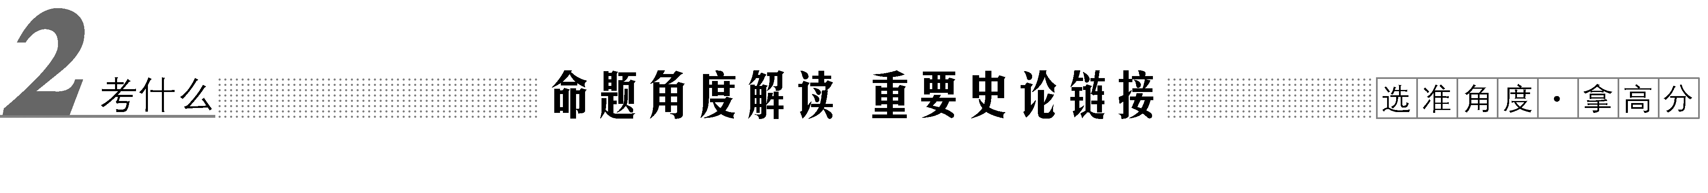
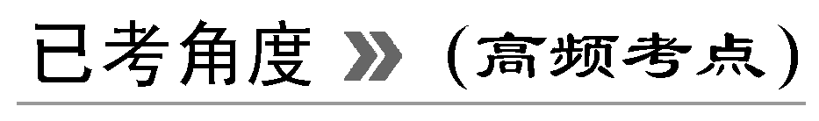
考向一 智者学派与苏格拉底
角度1 从古希腊哲学探讨问题的角度考查人文精神的起源。(2019·全国Ⅱ卷，32)
角度2 以梭伦诗歌为情景考查梭伦的人文精神。(2018·全国Ⅰ卷，32)
角度3 古代雅典的人文思想根植于传统文化。(2017·全国Ⅰ卷，32)

Slide 18
【典例】 (2019·全国Ⅱ卷，32)公元前5世纪以前，希腊哲人主要探讨的是宇宙本原等问题。其后，智者学派另提出一些命题，苏格拉底、柏拉图和亚里士多德皆有丰富的论述，希腊哲学的主题已转移到( )
A.神 B.自然 C.人 D.政治
[答案] C
【总结】古希腊哲学探究主题的演变：
古希腊早期人文思想渊源经历了“以神为中心”到“以自然为中心”再到“以人为中心”三个阶段。
Notes:
关联主干 西方人文精神的起源——古希腊哲学
寻找题眼 由材料“公元前5世纪以前，希腊哲人主要探讨的是宇宙本原等问题。其后，智者学派另提出一些命题，苏格拉底、柏拉图和亚里士多德皆有丰富的论述”可知智者学派，苏格拉底，柏拉图，亚里士多德都将关注点集中到社会现实，突出人的价值和作用
错点诊断 对神的敬畏与崇拜出现在公元前6世纪之前；公元前6世纪以泰勒斯为代表的思想家将关注点转移到自然；启蒙运动时期哲学的主题转移到政治
智者学派和苏格拉底等人的思想富有人文精神，A项错误。早在公元前5世纪以前，希腊哲人探讨宇宙本原问题时的主题就是自然，B项错误。结合所学知识，智者学派提出“人是万物的尺度”，苏格拉底认为“有思想力的人是万物的尺度”，由此可知关注主题是人，不是政治，D项错误。
公元前6世纪，泰勒斯提出“万物皆源于水”的论题，将研究中心从神转向自然界。
(3)公元前5世纪中叶，普罗泰格拉提出“人是万物的尺度”，主张以人取代神的地位，这被称作人文主义的起源。但这种思想容易导致极端个人主义泛滥。因此，苏格拉底提出了“有思想力的人是万物的尺度”，弥补了其缺陷和不足，继承和发展了人文主义。
补充价值：古希腊早期人文

Slide 19

视角1 苏格拉底对人文精神的历史贡献
史料 普罗泰格拉曾说：“雅典人所议之主题含有政治睿智，他们会倾听每一个人的见解，因为他们认为所有人都应拥有这一美德；否则，便不会有城邦^{①}。”对此，后世的黑格尔指出：“希腊英雄们都是出现在法律尚未制定的时代，或者他们自己就是国家的创造者，所以正义和秩序，法律和道德，都是由他们制定出来的，作为和他们分不开的个人工作完成的^{②}。”
你们不能只追求荣誉和享乐，要知道，知识才是美德^{③}。你们不能只注意金钱和地位，而不注意智慧和真理。你们不要老想着人身和财产，而首先要改善你们的心灵^{④}。金钱不能买到美德，美德却能产生一切美好的东西。这就是我的教义。
——摘编自苏格拉底的演讲
思考 比较两段史料，指出苏格拉底对人文主义内涵的拓展，并说明其拓展的主要目的。
答案 内涵拓展：(从关注人的自然属性到)关注人的美德，注重改善人的心灵；重视对人的教育。
目的：培养公民的道德价值观，拯救城邦(克服直接民主制的弊端)。
Notes:
① 智者学派强调个人的感觉和利益
② 智者学派强调人的主观意志和作用
③ 苏格拉底强调知德合一
④ 注重改善人的心灵

Slide 20
史料 古代西方智者的启蒙
视角2 比较古代中国儒家思想与西方人文思想的异同
人物、学派 | 主要观点
普罗泰格拉 | 人是万物的尺度
苏格拉底 | 美德即知识、守法即正义、认识你自己
柏拉图 | 依智慧、品德分工，贤人治国
亚里士多德 | 强调理性，以科学调查的方式研究自然界，创建逻辑论证系统
斯多亚学派 | 理性是人与生俱来的，人生而平等
补充材料 古希腊人文主义更体现出一种“重人”的思想，这种“重人”，不同于儒家人文主义所体现的那种日常伦理的实用理性，而是人作为一种宇宙存在物，能对宇宙之物进行一个理性的思考……作为人文主义起点的儒家和希腊人文主义，德性是其共有的特征，然而细究其内在的关系可以发现它们有不同之处，儒家德性在于在日常生活中显现，并且要超越日常生活而达到“天人合一”的境界。……希腊人文主义则是单一的个体进行理性的思考，认为人可以通过知识的教化而与自然区别开来。
——刘汉芸《“轴心时代”的儒家和希腊人文主义》
Notes:
儒家人文主义是在日常伦理中显现，强调社会的等级秩序；追求天人合一；强调“社会”的人。
古希腊人文主义重视个体的理性思考；强调人的平等；强调“个体”的人。

Slide 21
史料 古代西方智者的启蒙
视角2 比较古代中国儒家思想与西方人文思想的异同
人物、学派 | 主要观点
普罗泰格拉 | 人是万物的尺度
苏格拉底 | 美德即知识、守法即正义、认识你自己
柏拉图 | 依智慧、品德分工，贤人治国
亚里士多德 | 强调理性，以科学调查的方式研究自然界，创建逻辑论证系统
斯多亚学派 | 理性是人与生俱来的，人生而平等
思考 根据史料，提炼出西方人文精神的要素。结合所学知识，分析古代中国儒家思想与西方人文思想的不同点。
要素：理性、智慧、求善、守法、人生而平等。
不同点：价值取向不同。
儒家：以集体为本位（强调“社会”的人），追求道德完善，主张德治；
西方：关注个人的利益和权利（强调“个体”的人），追求理性，主张法治。

Slide 22
史论2 古希腊人文思想与中国先秦儒家思想的比较
(1)相同点
①都注重人与人类社会。如希腊先哲对人的尊严和价值的强调；中国孔子倡导的“仁者爱人”，孟子的“人性善”，荀子的“人性恶”等。
②都强调道德的作用。如苏格拉底主张改善人们的灵魂，培植好公民，以德教人；孔子思想的核心是“仁”和“礼”，主张以德治国。

Slide 23
(2)不同点
①对人的属性的关注点：古希腊人文思想特别强调“个体”的人；先秦儒家思想强调“社会”的人，提倡人伦价值。
②处理个人与社会关系的着眼点：古希腊人文思想强调人的平等，反对教育、财产、种族方面的不平等；中国先秦儒家思想强调社会的等级秩序，高度重视伦理道德。
③对自然科学的态度：古希腊人文思想重视对自然科学的研究，如亚里士多德在对自然的研究中讲究实事求是的科学思维方法；中国先秦儒家思想忽视对自然科学的探究，将社会和人文问题作为研究的主题。

Slide 24
【9月八区联考·17】阅读材料，完成下列要求。
材料一 公元前535年，孔子17岁之后出仕为官，当时从事的是“季氏史”，也曾做过“司职吏”。后来先后在鲁国、齐国等地为官，其从政生涯的巅峰是出任鲁国大司寇。公元前498年，孔子开始周游列国，另谋仕途。十四年后，在其69岁时返鲁，从此专行教道直至老死。孔子的思想后来被其弟子辑录成《论语》一书。
——据《史记·孔子世家》译编
材料二 苏格拉底经常在街头演说阐述自己的思想。他相信，关于人类最重要的事情就是他们提出问题，并指出，未经审视的生活是不值得过的。苏格拉底还说：“美德即知识”，但他强调道德不是那种可以真正教授给你的知识，真正的知识是关于事物“本质”的知识。由于他善于刺激人们独立思考，被称为“牛虻”。公元前399年，苏格拉底被雅典民主政府处于死刑。苏格拉底的思想后来被其弟子记录进《理想国》《裴文篇》等书中。
——戴维·罗比森《伦理学》
（2）根据上述材料并结合所学知识，比较孔子与苏格拉底在思想传播上的异同。（8分）
Notes:
异：对象不同：孔子游说诸侯国君，苏格拉底对民众演讲；
内容差异：孔子传播儒家道德，苏格拉底传播理性美德；
价值追求：孔子以济世致用为方向，苏格拉底以真理美德激发人们思考；
手段不同：孔子晚年专心文教，苏格拉底坚持真理演说。
（每点 2 分，正确答出其中 2 个方面的差异即得 4 分）
同：内容：关注社会道德变迁，致力于建设新道德；
手段：弟子辑录成书；
形式：简化成语录体；
影响：成为东西文化的源头。
（每点 2 分，正确答出其中 2 个方面的相同点即得 4 分）

Slide 25
17.阅读材料，完成下列要求。
材料一 公元前535年，孔子17岁之后出仕为官，当时从事的是“季氏史”，也曾做过“司职吏”。后来先后在鲁国、齐国等地为官，其从政生涯的巅峰是出任鲁国大司寇。公元前498年，孔子开始周游列国，另谋仕途。十四年后，在其69岁时返鲁，从此专行教道直至老死。孔子的思想后来被其弟子辑录成《论语》一书。
——据《史记·孔子世家》译编
材料二 苏格拉底经常在街头演说阐述自己的思想。他相信，关于人类最重要的事情就是他们提出问题，并指出，未经审视的生活是不值得过的。苏格拉底还说：“美德即知识”，但他强调道德不是那种可以真正教授给你的知识，真正的知识是关于事物“本质”的知识。由于他善于刺激人们独立思考，被称为“牛虻”。公元前399年，苏格拉底被雅典民主政府处于死刑。苏格拉底的思想后来被其弟子记录进《理想国》《裴文篇》等书中。 ——戴维·罗比森《伦理学》
（2）根据上述材料并结合所学知识，比较孔子与苏格拉底在思想传播上的异同。
异：【对象】孔子游说诸侯国君，苏格拉底对民众演讲；
【内容】孔子传播儒家道德，苏格拉底传播理性美德；
【价值追求】孔子以济世致用为方向，苏格拉底以真理美德激发人们思考；
【手段】孔子晚年专心文教，苏格拉底坚持真理演说。
（每点 2 分，正确答出其中 2 个方面的差异即得 4 分）
Notes:
异：对象不同：孔子游说诸侯国君，苏格拉底对民众演讲；
内容差异：孔子传播儒家道德，苏格拉底传播理性美德；
价值追求：孔子以济世致用为方向，苏格拉底以真理美德激发人们思考；
手段不同：孔子晚年专心文教，苏格拉底坚持真理演说。
（每点 2 分，正确答出其中 2 个方面的差异即得 4 分）

Slide 26
17.阅读材料，完成下列要求。
材料一 公元前535年，孔子17岁之后出仕为官，当时从事的是“季氏史”，也曾做过“司职吏”。后来先后在鲁国、齐国等地为官，其从政生涯的巅峰是出任鲁国大司寇。公元前498年，孔子开始周游列国，另谋仕途。十四年后，在其69岁时返鲁，从此专行教道直至老死。孔子的思想后来被其弟子辑录成《论语》一书。
——据《史记·孔子世家》译编
材料二 苏格拉底经常在街头演说阐述自己的思想。他相信，关于人类最重要的事情就是他们提出问题，并指出，未经审视的生活是不值得过的。苏格拉底还说：“美德即知识”，但他强调道德不是那种可以真正教授给你的知识，真正的知识是关于事物“本质”的知识。由于他善于刺激人们独立思考，被称为“牛虻”。公元前399年，苏格拉底被雅典民主政府处于死刑。苏格拉底的思想后来被其弟子记录进《理想国》《裴文篇》等书中。 ——戴维·罗比森《伦理学》
（2）根据上述材料并结合所学知识，比较孔子与苏格拉底在思想传播上的异同。
同：【内容】关注社会道德变迁，致力于建设新道德；
【手段】弟子辑录成书；
【形式】简化成语录体；
【影响】成为东西文化的源头。
（每点 2 分，正确答出其中 2 个方面的相同点即得 4 分）
Notes:
同：内容：关注社会道德变迁，致力于建设新道德；
手段：弟子辑录成书；
形式：简化成语录体；
影响：成为东西文化的源头。
（每点 2 分，正确答出其中 2 个方面的相同点即得 4 分）

Slide 27
【深化拓展】 苏格拉底和智者学派思想的异同点（了解即可）
 |  | 智者学派 | 苏格拉底
不 同 点 | 哲学研 究重点
 | 对知识 的看法
 | 对政治 的看法
 | 历史 地位
相同点
关注人(外在的)与法律的关系，“认识社会”
关注人(内在的)的伦理道德，“认识你自己”
认为知识是公民参与公共事务、进行演讲的基础
美德即知识
主张民主政治，有些激进学者还提出城邦公民应该人人平等
反对过激的民主政治
第一次在哲学意义上发现自我，使哲学真正成为研究“人”的学问
人类自我意识的第一次觉醒，是西方人文精神的起源
体现了人文主义精神，研究的领域由神和自然转向了人和人类社会
Notes:
对真理
的看法 认为真、善、义、美都是相对人的需要和兴趣而言的，不存在绝对的真理，没有正确和公平永恒的标准 认为善、正义、真理都是实在的

Slide 28
【真题演练】 组卷网
（2016年.海南高考.10）公元前406年，雅典取得阿基纽西海战胜利，但也造成了数千士兵因船破沉没溺水身亡。在随后的公民大会上，指挥这次战役的6位将军被指控救援不力。在没有听取6位将军个人申辩的情况下，就将他们判处死刑。这反映了当时雅典
A. 公民大会掌握城邦司法权
B. 公民大会的决定具有至上权威
C. 被告人没有法庭申辩权利
D. 军队与公民大会之间存在冲突
不符史实。陪审法庭是最高的司法和监察机关
有申辩权利。但是公民大会不听。
没有体现
答案：B
苏格拉底：“有思想力的人是万物的尺度。”
Notes:
6位将军被指控救援不力，实际上非常的冤，因为当时海上风浪太大了，没法及时救援。
公民大会的集体决定，会存在问题。虽然所有公民都可以参加公民大会，但是并非所有公民，都具有参政的素养！

Slide 29
【教材补缺】程序性民主 P26
雅典程序性民主强调民主的机制、规则和程序，属于价值理性，侧重于整体角度阐释民主，但很难保证真正的民主。雅典民主制度程序性民主的主要体现：
1、公民大会、五百人议事会、陪审法庭等国家机构。
2、比例代表制、任期制等。
3、全体公民都有机会被选为陪审法庭成员；选举方式是抽签选举；司法审判中采取法庭辩论等形式与程序。
材料 雅典民主派领袖安尼托以“毒害青年罪”起诉苏格拉底，启动陪审团多达501人。审判流程分两部分，第一部分先投票，确定苏格拉底是否有罪，如果有罪，再投票确定量刑。通过这个民主程序，最后判处苏格拉底死刑。苏格拉底虽然认为通过程序达成的判决是不合理和错误的，但是公民必遵守法律，必须服从通过合法的程序所做出的判决。
民主程序的公正，但是并不能保证结果的公正，最终容易导致公共权力的滥用；
苏格拉底遵循法律至上原则
Notes:
陪审团里的公民，素养不同，但都享有同等的国家管理权，很可能会导致国家权力的滥用和误用

Slide 30
【深入探究】
《创》P27 视角2 从“唯物史观”角度理解雅典民主政治的“得”与“失”
史料二 著名希腊史学家汉森认为：“雅典的民主政治和现代民主政治一样，具有民主、自由和平等三个基石。”这一结论是很难让人信服的^{④}。……雅典的民主带有相当强烈的不宽容性^{⑤}。中国学者对此进行的剖析可谓入木三分：“这种专政渗透到社会生活的每一个角落，可以调动一切能够调动的力量，在需要的时候，它以绝对真理的面目向少数派和少数意见呼啸着压过去，轰然一声，连呻吟都一并埋在尘土之中^{⑥}。”
——摘编自倪学勇《雅典民主制的多元解读》
结合所学，提取信息：
④
⑤
⑥
雅典的民主政治和现代民主政治不一样。因为雅典民主的范围有限，并不能代表真正的自由和平等。
从民主的范围看，雅典民主建立在奴隶制基础上，仅限于占城邦人口小部分的成年男性公民，妇女和外邦人没有资格得到公民权利。
雅典民主可以将少数派和少数意见辗压消灭，民主制发展成对少数派和少数意见者实行专政的工具，容易造成集体暴政，滥用、误用国家权力。
Notes:
④这说明作者认为雅典的民主政治和现代民主政治不一样。因为雅典民主的范围有限，并不能代表真正的自由和平等
⑤如何理解“雅典民主具有不宽容性”。从民主的范围看，雅典公民权利建立在对广大奴隶专政的基础上，仅限于占城邦人口小部分的成年男性公民，妇女和外邦人没有资格得到公民权利。
⑥如何理解专政？如何理解它以绝对真理的面目向少数派和少数意见呼啸着压过去？
雅典民主可以将少数派和少数意见辗压消灭，民主制发展成对少数派和少数意见者实行专政的工具，容易造成集体暴政

Slide 31
【变式训练】苏格拉底不再着重研究宇宙、自然等问题，转而研究人类本身，即研究人类的伦理问题，如什么是正义，什么是非正义，什么是国家，具有什么品质的人才能治理好国家，治国人才应该如何培养，从而实现了古希腊哲学由“自然哲学”向“伦理哲学”的转变。这表明他
A．注重提升公民素质 B．捍卫思想自由与民主权利
C．不满雅典民主现状 D．试图扩大公民的基本权利
答案：C
Notes:
雅典的民主政治是直接民主，很多治国人才是通过抽签产生，导致出现权力的误用和滥用的现象，苏格拉底研究方向的转变表明苏格拉底不满雅典民主政治的现状，C正确；根据材料“具有什么品质的人才能治理好国家”“治国人才应该如何培养”等内容可知，苏格拉底的研究针对的是治国人才，而不是公民，排除A；根据材料内容得知，苏格拉底的研究试图解决雅典民主政治的局限性，与捍卫公民思想自由无关，排除B；苏格拉底研究针对的是雅典民主政治的局限性，培养真正的“治国人才”，与扩大公民的基本权利无关，排除D。

Slide 32
公元前5C，民主政治发展到顶峰 → 公民参与城邦政治生活 → 需提高文化素养和能言善辩 → 产生智者学派（重视人的作用、忽视道德）
过于泛滥的直接民主 → 权力的误用和滥用 → 民主政治逐渐衰落、道德沦丧 → 苏格拉底（重视理性美德）
（史实：苏格拉底之死）
Notes:
权力的误用和滥用，苏格拉底之死就是一个很好的例子。

